Slide 1
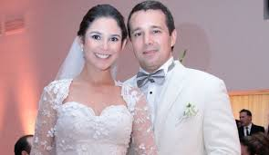
NO AL HOMOSEXUIALISMO

Slide 2
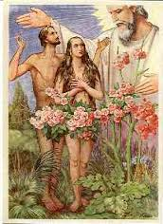
El modelo perfecto para el matrimonio lo encontramos en Gén.1:17,28.
27. Y creó Dios al hombre a su imagen, a imagen de Dios lo creó; varón y hembra los creó. 28 Y los bendijo Dios, y les dijo: Fructificad y multiplicaos; llenad la tierra…
Mira como creó Dios el matrimonio: (1). Hombre y mujer (2), los bendice y (3), Procread.

Slide 3
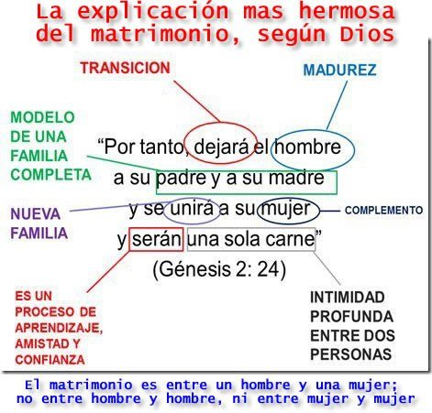

Slide 4

No os engañéis; Dios no puede ser burlado: pues todo lo que el hombre sembrare, eso también segará (Gál,6:7).
Recuerda: Aunque tu esposa no te vea, Dios te ve, y tarde o temprano te las cobrará.
El mismo Señor Jesucristo dice, que la paga del pecado es muerte (Rom. 6:32).

Slide 5
La pregunta es: ¿El homosexual nace o se hace?.
No se nace así, se hace:
Se han hecho muchas investigaciones científicas y no se encontraron pruebas.
Es la mente del hombre o la mujer que prefiere escoger formas de vida a su gusto para ir en contra de los principios establecidos por Dios.

Slide 6
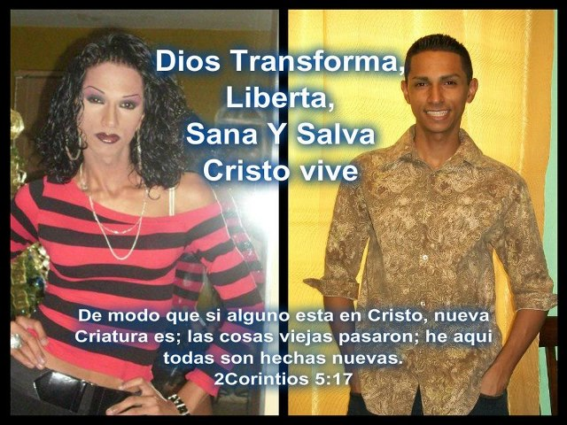
Si la homosexualidad no fuera pecado, entonces Dios no transformara:
Esta mujer era lesbiana, y este hombre homosexual, y cuando el Evangelio llegó a su corazón, fueron transformados.

Slide 7

¿Cuál es el secreto para evitar caer en esta tentación o para despojarse de ella?
Lea 1Tes.5:16-18. «Orad sin cesar»

Slide 8

¿Qué sucede cuando Cristo forma parte del hogar?
Con el Señor en medio del matrimonio todo es más llevadero. «Acercaos a Dios, y Él se acercará a vosotros..» Santiago 4: 8.

Slide 9


Slide 10


Eclesiastés 4:4. Reina-Valera 1995. «He visto asimismo que toda obra bien hecha despierta la envidia del hombre contra su prójimo..»

Slide 11
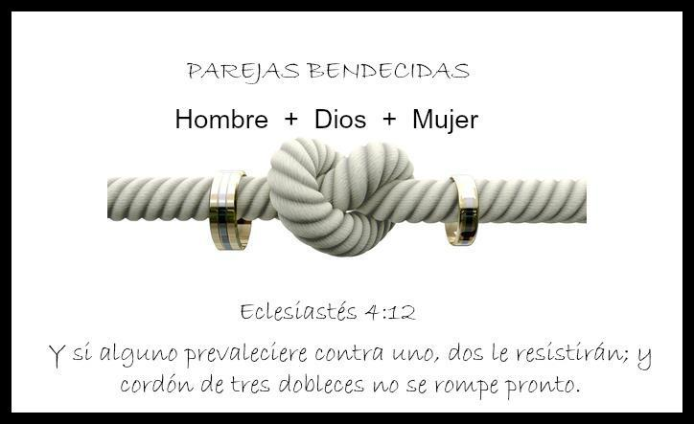

Slide 12

Recuerda siempre que el matrimonio tubo su origen en Dios, por tanto:

Slide 13

Tu necesitas un comenzar de nuevo, teniendo en cuenta lo que Él dijo:
"De cierto, de cierto te digo, que el que no naciere de agua y del Espíritu, no puede entrar en el Reino de Dios." Juan 3:3,5

Slide 14
Esta pagina www.todoesjesus.com, en la cual Dios me ha puesto para que predique su verdad:
¡NO CONDENA A NADIE!
¡NO DISCRIMINA A NADIE!
¡NO FOMENTA EL ODIO!
SOLO CUMPLO UNA MISION.
Predico el Santo Evangelio teniendo como base el amor de Dios, tal como eta revelado en la Biblia.
LES PREDICO DE LA PALABRA ETERNA DE DIOS POR LA CUAL LOS CIELOS Y LA TIERRA FUERON CREADOS.
Incluyendo el matrimonio entre un hombre y una mujer para que sean restablecidos al modelo original.

Slide 15
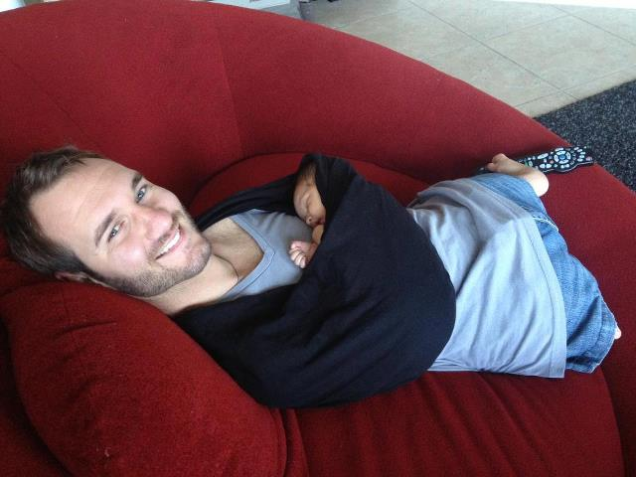
Como un ejemplo para que no te rindas en medio de tus problemas:
les presento este tesoro de Dios a pesar de sus limitaciones ama a Dios con todo su corazón, le sirve y entendió el propósito de Dios y tiene una esposa... y ahora Dios en su inmenso amor le da un precioso hijo.
"NICK VUJICIC que así se llama nuestro hermano, PRESENTA A SU HIJO RECIÉN NACIDO..." DE QUIÉN DIJO QUE ES UN SUEÑO HECHO REALIDAD

Slide 16
He aquí su historia.
Nick Vujicic, el joven cristiano que nació sin brazos ni piernas y que recorre el mundo dando charlas de motivación personal, presentó en su cuenta de Facebook a su primer hijo, el pequeño Kiyoshi, de quien dijo es "Un sueño hecho realidad".
En la foto que publica Vujicic comenta que su hijo, Kiyoshi Vujicic "es una gracia sorprendente y un don de Dios. Los quiero mucho. Gracias por sus oraciones"

Slide 17
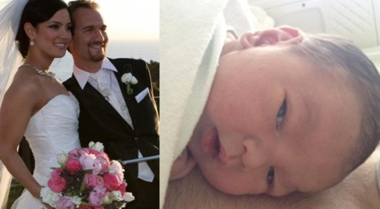
Helos aquí felices, con su hijo.

Slide 18

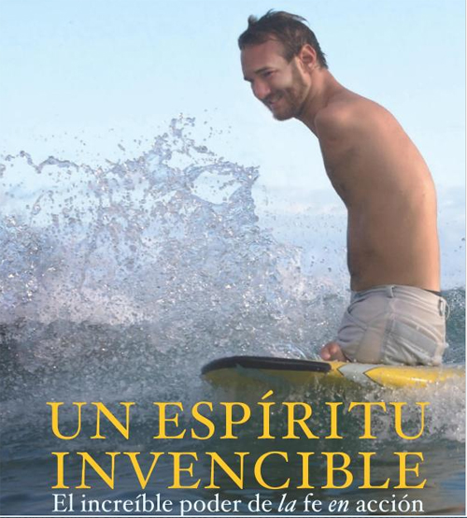
Nuestros pensamientos influyen en como nos sentimos, como nos sentimos influye en como actuamos y como actuamos determina nuestra vida. Por esta razón es importante pensar pensamiento correctos.

Slide 19
Kiyoshi James nació el 13 de febrero, bien de salud y pesando casi 4 kilos. Es el primer hijo de Nick y su esposa Kanae, con quien se casó el 11 de febrero de 2012 y que según comenta, ha salido bien del parto.
Nick Vujicic, que reside en Australia y cuyos padres son serbios, se graduó en la Universidad de Griffith a la edad de 21 años con una doble licenciatura en contabilidad y planificación financiera. Posteriormente se convirtió en un orador motivacional, viaja por el mundo y suele hablarle a los jóvenes. Ha tenido la oportunidad de dirigirse a más de tres millones de personas en más de 24 países de los cinco continentes.
Desde aquí te mandamos un saludo "Amado hermano Nick, que Dios te bendiga, a tu esposa y a tu hermoso hijo...

Slide 20
Conclusión
Mi deseo y oración es que Dios bendiga tu hogar, y que por la gracia de Dios permanezcan unidos como Dios lo desea.
Y si todavía no has elegido tu esposa, o esposo recuerda que debes «orar sin cesar», y si colocas a Dios en primer lugar, de seguro que Él obrará en tu favor como lo hiso con Nick Vujicic. Amen.

